Slide 1
ANOVA
Analýza rozptylu
KGI/STAT

Slide 2
Analýza rozptylu
ANOVA, Analýza variance
Pro srovnání více skupin mezi sebou
  Původně pro zemědělství (zkoumání efektivity hnojení) a biologický výzkum
Proč ne t-test?
  t-test – testování rozdílnosti 2 skupin pozorování
  Více skupin -> více t-testů = roste chyba I. řádu (nesprávné zamítnutí H₀)
Fisher – Snedecorovo rozdělení
  F_{0,95}(df₁,df₂)

Slide 3
Principy
test významnosti rozdílu průměrů několika výběrových souborů
rozklad celkového rozptylu na
  rozptyl uvnitř výběrů (vnitroskupinový)
  rozptyl mezi výběry (meziskupinový)
H₀: μ₁ = μ₂ = μ₃ = … = μ_{k}
H_{A}: alespoň jeden průměr se odlišuje => existuje rozdíl mezi alespoň 2 skupinami
H_{A} => F_{0,95}(n skupin - 1, n prvků – k skupin) > F_{tab}

Slide 4
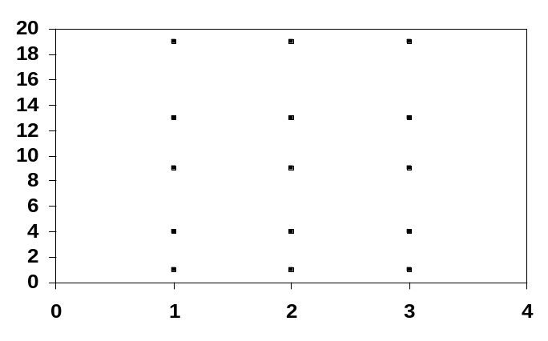
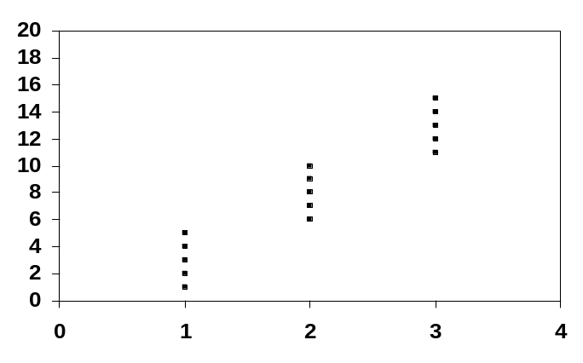

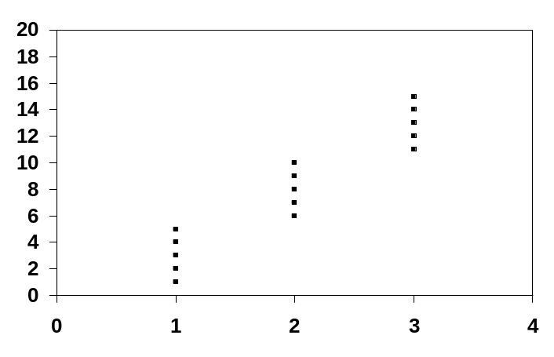
Vnitroskupinový (vnitroshlukový) rozptyl
Velký Malý
Meziskupinový (mezishlukový) rozptyl
x
x
x
x
x
x
Malý Velký

Slide 5
Podmínky
normalita rozdělení
statistická nezávislost náhodných chyb ε_{ij}
shodné rozptyly náhodných chyb ε_{ij}

Slide 6
Výsledek
Zamítnutí H₀ může znamenat
  μ₁ = μ₂ ≠ μ₃
  μ₁ ≠ μ₂ = μ₃
  μ₁ ≠ μ₂ ≠ μ₃

Slide 7
Možnosti
Vyvážená - stejný počet pozorování ve skupinách
Nevyvážená - rozdílný počet pozorování ve skupinách
Jednoduché třídění – jeden faktor
Vícecestná ANOVA – více faktorů a příp. jejich interakce

Slide 8
Síla testu
Roste s počtem pozorování ve skupině
Roste s vyvážeností skupin
(balanced design)
Klesá s rostoucím počtem skupin (nesnažte se porovnávat všechno možné při malém počtu pozorování ve skupině!)

Slide 9
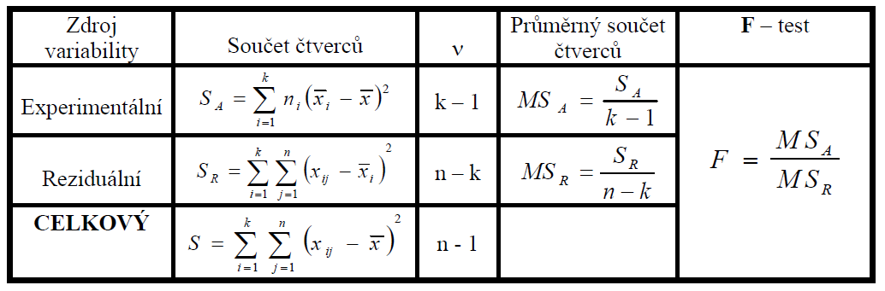
Vzorce
Meziskupinová variabilita - faktor
Počet stupňů volnosti
Vnitroskupinová variabilita - reziduum
F_{0,95}(k - 1, n – k) > F_{tab} => H_{A}

Slide 10
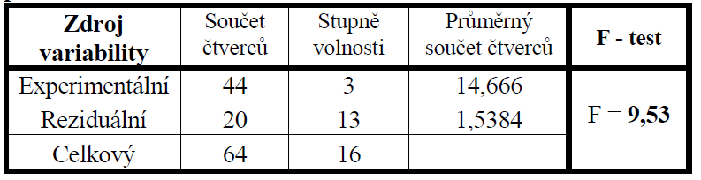
Tabulka ANOVA

Slide 11
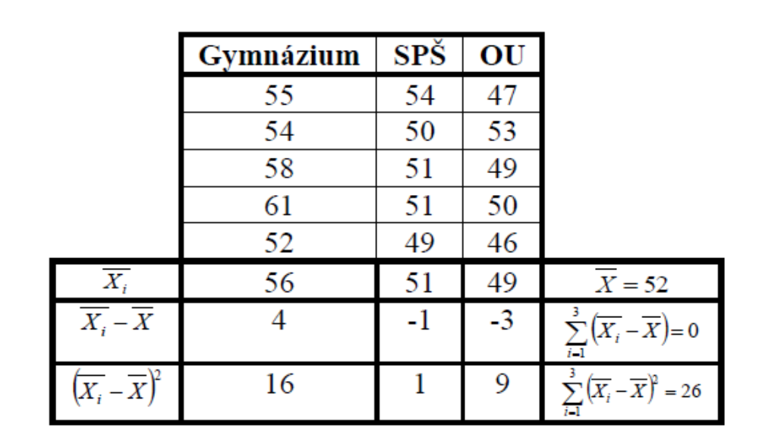
Postup – rozptyl mezi třídami
Počet stupňů volnosti = počet tříd – 1 = 2
S_{A} = 5*(56-52)² + 5*(51-52)² + 5*(49-52)² = 130
MS_{A} = 130 / 2 = 65

Slide 12
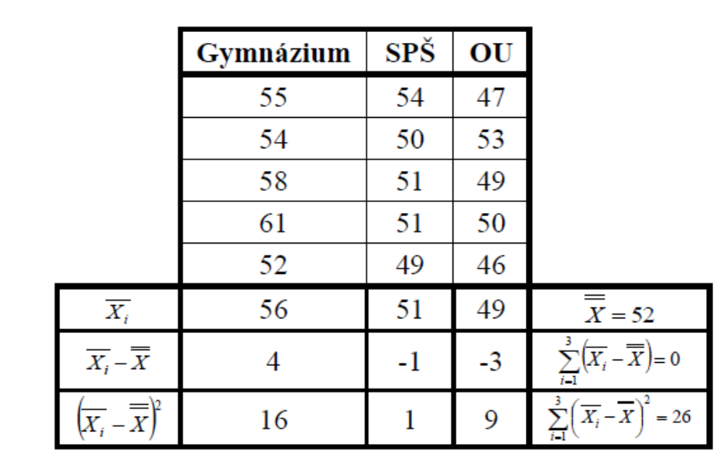
Postup – roztyl uvnitř tříd
Počet stupňů volnosti = počet prvků – počet tříd = 15 – 3 = 12
S_{R} = (55- 56)² + (54-56)² + (58-56)² + (61-56)² + (52-56)² ⁺ (54-51)² + (50-51)² ⁺
+ (51-51)² + (51-51)² ⁺ (49-51)² + (47-49)² + (53-49)² + (49-49)² ⁺ (50-49)² + (46-49)² =
= 94
MS_{R} = 94 / 12 = 7,83

Slide 13
Postup – F-test
Celkový rozptyl
S = S_{A} + S_{R} = 130 + 94 = 224
F = MS_{A} / MS_{R} = 65 / 7,83 = 8,3
F_{0,95}(2,12) = 5,096
8,3 > 5,096 => Zamítáme H₀ ve prospěch H_{A}
  Alespoň jedna skupina se odlišuje od ostatních – úspěch u přijímaček závisí na absolvované SŠ

Slide 14
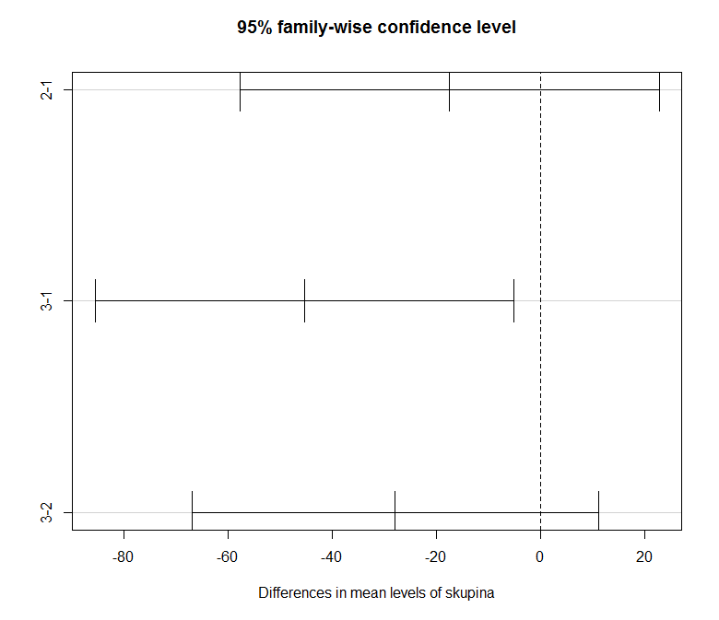
Mnohonásobné porovnávání
Jestliže je zamítnuta H₀
Podrobnější doplňující hodnocením
Které z dvojic výběrových průměrů se liší statisticky významně a které pouze náhodně
Detailní rozlišení jednotlivých průměrů
Duncanova metoda
Kramerova metoda
Scheffého metoda (S – metoda)
Tukeyova metoda (T – metoda)
Newmann – Kelsův test
Dunnettův test
Fisherův LSD test apod.

Slide 15
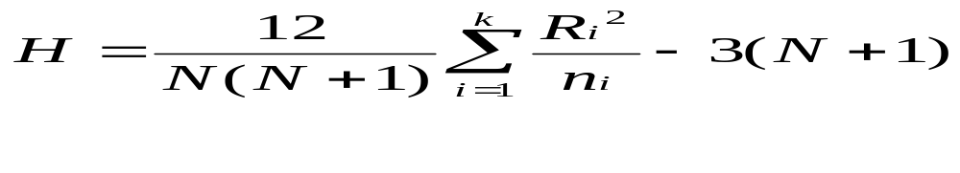
Kruskal – Wallisův test
Při porušení podmínek pro ANOVU
Neparametrický test
Absolutní hodnoty jsou nahrazeny pořadím v rámci všech skupin (R)

